Slide 1

Vuejs 入门 By Wang Haipeng

Slide 2


01 Vue React Angualr 对比
02 Vue 简介
03 Vue 安装使用
04 Vue 基础语法
05Vuex
06 Vue Router
07 Vue Component
08 Demo

Slide 3
01
Vue React Angualr 对比

Slide 4
Vue React Angular 对比
Basic 对比 | Vue | React | Angular
出现年月 | 2014-2 | 2013-3 | 2010-10
框架类型 | MVVM | MVC | MVW
开源许可 | MIT license | BSD3-license | MIT license
发布维护者 | Evan You(Google 前员工) | Facebook | Google
团队人数 | 25 | X | 40
最新版本 | 2.6.10 | 16.10.2 | 9.0.0
Tech 对比 | Vue | React | Angular
基于组件 | 擅长 | 擅长 | -
依赖标准 | ES5 或 ES6 | ES6 | TypeScript
底层技术 | 单个文件(模板+脚本+样式) | JSX | 模板
数据绑定 | 单/双向绑定 | 单向绑定 | 双向绑定
支持原生开发 | 支持(Weex) | 支持(react-native/react-native-renderer) | 支持(NativeScript、Ionic)
服务端渲染 | nuxt.js | next.js | Angular Universal
浏览器兼容 | ie8 + | ie9 + | ie9 +
学习曲线 | 简单 | 中等 | 陡峭
内存分配 | Good | General | General
Notes:
第一张表
MIT许可协议（The MIT License）是许多软件许可条款中，被广泛使用的其中一种。与其他常见的软件许可协议（如GPL、LGPL、BSD）相比，MIT是相对宽松的软件许可协议。
BSD 许可协议（Berkeley Software Distribution license），是自由软件中使用最广泛的许可协议之一。BSD 就是遵照这个许可证来发布，也因此而得名 BSD 许可协议。
MIT license 与 BSD-license 之间的区别是：MIT license 允许衍生软件加上我们自己的名字做推广，而 BSD license 不可以。
第二张表
基于组件：一个组件得到一个输入，并且在一些内部的行为/计算之后，它返回一个渲染的 UI 模板作为输出。定义的组件可以很容易在网页或其他组件中重用。
依赖标准：Vue 与 React 使用的都是 javaScript 语言标准，差别不大。Angular 是 javaScript 的超集，添加了可选的静态类型和基于类的面向对象编程；但与整个 JavaScript 语言相比，目前 TypeScript 的用户群仍然很小。
底层技术
Vue 具有“单个文件组件”。这似乎是对于关注分离的权衡 - 模板，脚本和样式在一个文件中，但在三个不同的有序部分中。这意味着你可以获得语法高亮，CSS 支持以及更容易使用预处理器（如 Jade 或 SCSS）。
React 的 JSX 是一个类似 HTML 语法的可选预处理器，并可在 JavaScript 中进行编译。因为代码写在同一个地方，所以可以在代码完成和编译时更好地检查。如果在 JSX 中输入错误时，React 将无法通过编译，它会打印出错的位置。
Angular 模板使用特殊的 Angular 语法（比如 ngIf 或 ngFor）来增强 HTML。虽然 React 需要 JavaScript 的知识，但 Angular 会迫使你学习 Angular 特有的语法。
数据绑定：当 UI 元素（例如，用户输入）被更新时，Angular 的双向绑定会改变 model 状态。Angular 的方式实现起来代码更干净，开发人员更容易实现。在 React 中实现该功能，必须先更新 model，然后渲染 UI 元素。React 的方式会有更好的数据总览，因为数据只能在一个方向上流动，这样更容易调试。
支持原生：Angular 拥有用于原生应用的 NativeScript（由 Telerik 支持）和用于混合开发的 Ionic 框架。借助 React，你可以试试 react-native-renderer 来构建跨平台的 iOS 和 Android 应用程序，或者用 react-native 开发原生 app。 Weex 允许你使用 Vue 语法开发不仅仅可以运行在浏览器端，还能被用于开发 iOS 和 Android 上的原生应用的组件。另一个选择是 NativeScript-Vue，一个用 Vue.js 构建完全原生应用的 NativeScript 插件。
服务端渲染：Javascript 框架在客户端上渲染页面。这对于性能，整体用户体验和 SEO 是不利的。服务器端预渲染是一个好办法。所有这三个框架都有相应的库来实现服务端渲染。React 有 next.js，Vue 有 nuxt.js，而 Angular 有...... Angular Universal。
浏览器兼容：
React兼容所有常用的浏览器，包括IE9及以上的版本。
注意：我们不支持那些不兼容ES5方法的老版浏览器，但如果你的应用包含了polyfill，例如es5-shim 和 es5-sham，你可能会发现你的应用仍然可以在这些浏览器中正常运行。如果你选择这么干，你就只能孤军奋战了。
Vue 不支持 IE8 及以下版本，因为 Vue 使用了 IE8 无法模拟的 ECMAScript 5 特性。但它支持所有兼容 ECMAScript 5 的浏览器。
学习曲线：
Angular 的学习曲线是非常陡峭的——作为一个框架，它的 API 面积比起 Vue 要大得多，你也因此需要理解更多的概念才能开始有效率地工作。当然，Angular 本身的复杂度是因为它的设计目标就是只针对大型的复杂应用；但不可否认的是，这也使得它对于经验不甚丰富的开发者相当的不友好。
对于 React，你可能需要针对第三方库进行大量重大决策。仅仅 React 中就有 16 种不同的 flux 软件包来用于状态管理可供选择。
Vue，你只需要有良好的 HTML 和 JavaScript 基础。有了这些基本的技能，你就可以非常快速地通过阅读 指南 投入开发
Vue 有着很好的性能和高深的内存分配技巧。如果比较快慢的话，这些框架都非常接近（比如 Inferno）。性能基准只能作为考虑的附注，而不是作为判断标准。

Slide 5
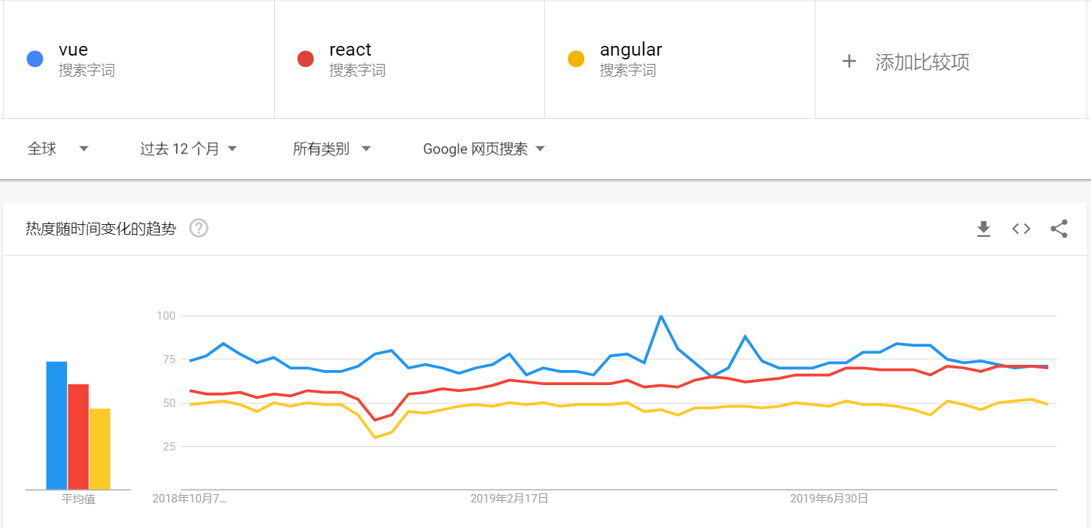
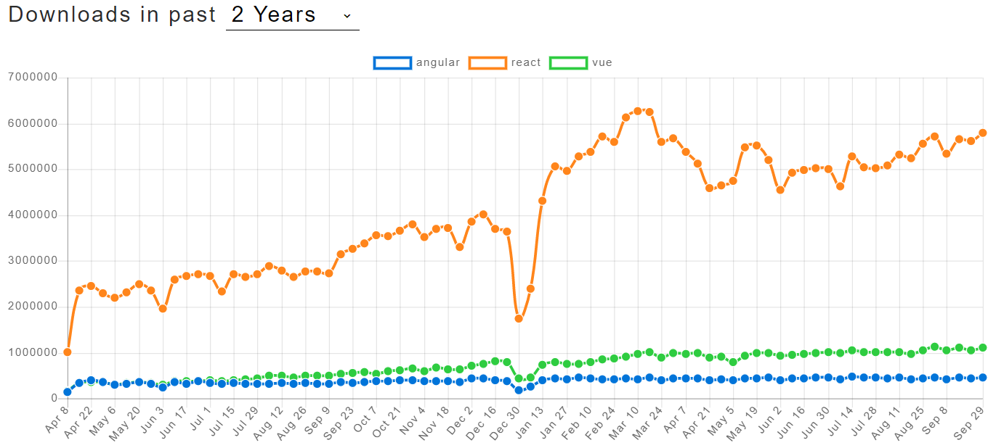
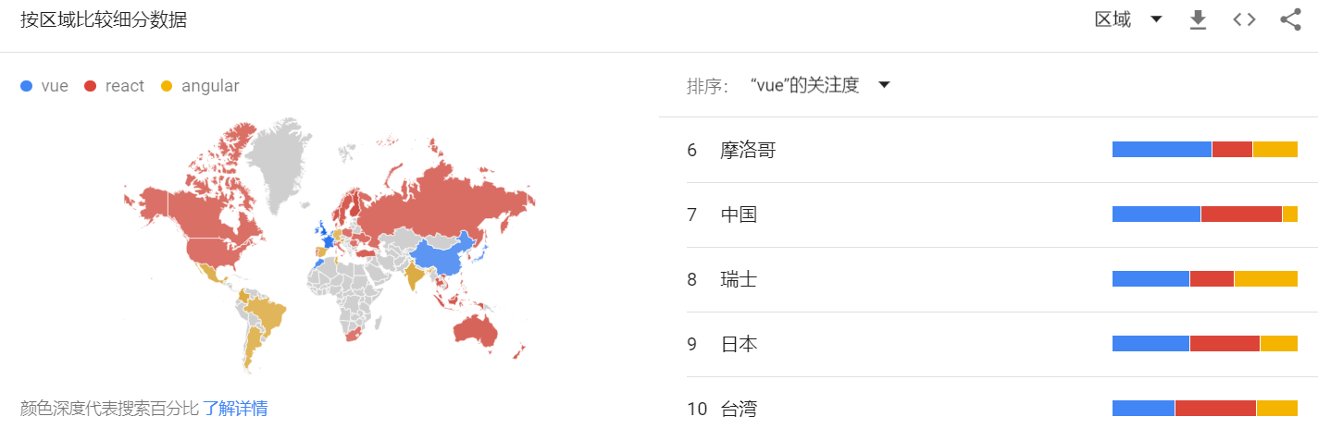
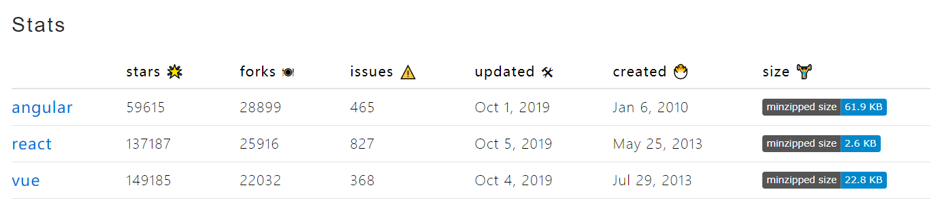
Vue React Angular 对比
Notes:
Npm 趋势
Github 统计
Google 搜索趋势：中国 vue 48% react：44% angular：8%

Slide 6
02
Vue 简介

Slide 7
Vue
一套用于构建用户界面的渐进式框架。
与其它大型框架不同的是，Vue 被设计为可以自底向上逐层应用。
Vue 的核心库只关注视图层，易于上手，便于与第三方库或既有项目整合。
当与现代化的工具链以及各种支持类库结合使用时，Vue 能够为复杂的单页应用提供驱动
Webpack
Webpack 是模块化管理工具和打包工具
模块化：让我们可以把复杂的程序细化为小的文件
JS版本转换：能够实现目前版本的JavaScript不能直接使用的特性，并且之后还能能装换为JavaScript文件使浏览器可以识别
CSS 预编译：scss、less等CSS loader预处理器
Vue-cli
基于nodejs + webpack 高度封装的命令行工具
可以理解为汇集了各种命令的 bash，或者bat
cli简化了需要自己需要的各种webpack的相关配置
按照vue的用户习惯整理了一套构建和目录规范。只要按照vue-cli的配置规则来，就可以满足很多繁琐的webpack+plugin配置。
Notes:
1、
2、
3、俗称 vue-cli 为脚手架，是一套大众化的前端自动化解决方案，他的核心是 webpack ，框架是vue，还有相关辅助插件组成。
自己也可以按照自己的习惯搭一套，如果你有丰富的前端经验，可能构建一条合理的解决方案，不然会疏忽很多细节。
grunt、gulp 时代，前端自动化规则，输入输出文件格式，文件的监听，文件的路径都是自己配置的。
配置一套理想的方案也是相当耗费时间，所以 vue 就提供了一套面相大众的解决方案——vue-cli，他的输入输出规则，文件的打包路径，模块的命名基本上符合大众前端开发者的习惯
不过实际开发中需要一定的调整

Slide 8
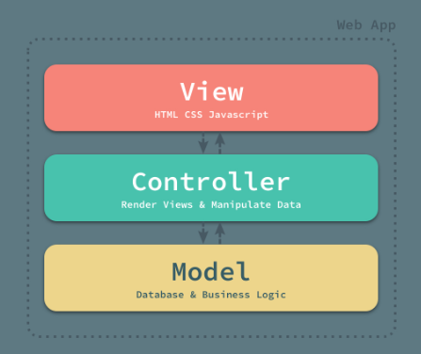
MVC
https://draveness.me/mvx
Notes:
View：HTML、CSS 和 Javascript 代码就是视图层。
Controller：控制器负责视图的渲染并且操作模型。
Model：模型中包含部分业务逻辑并负责管理数据库。

Slide 9
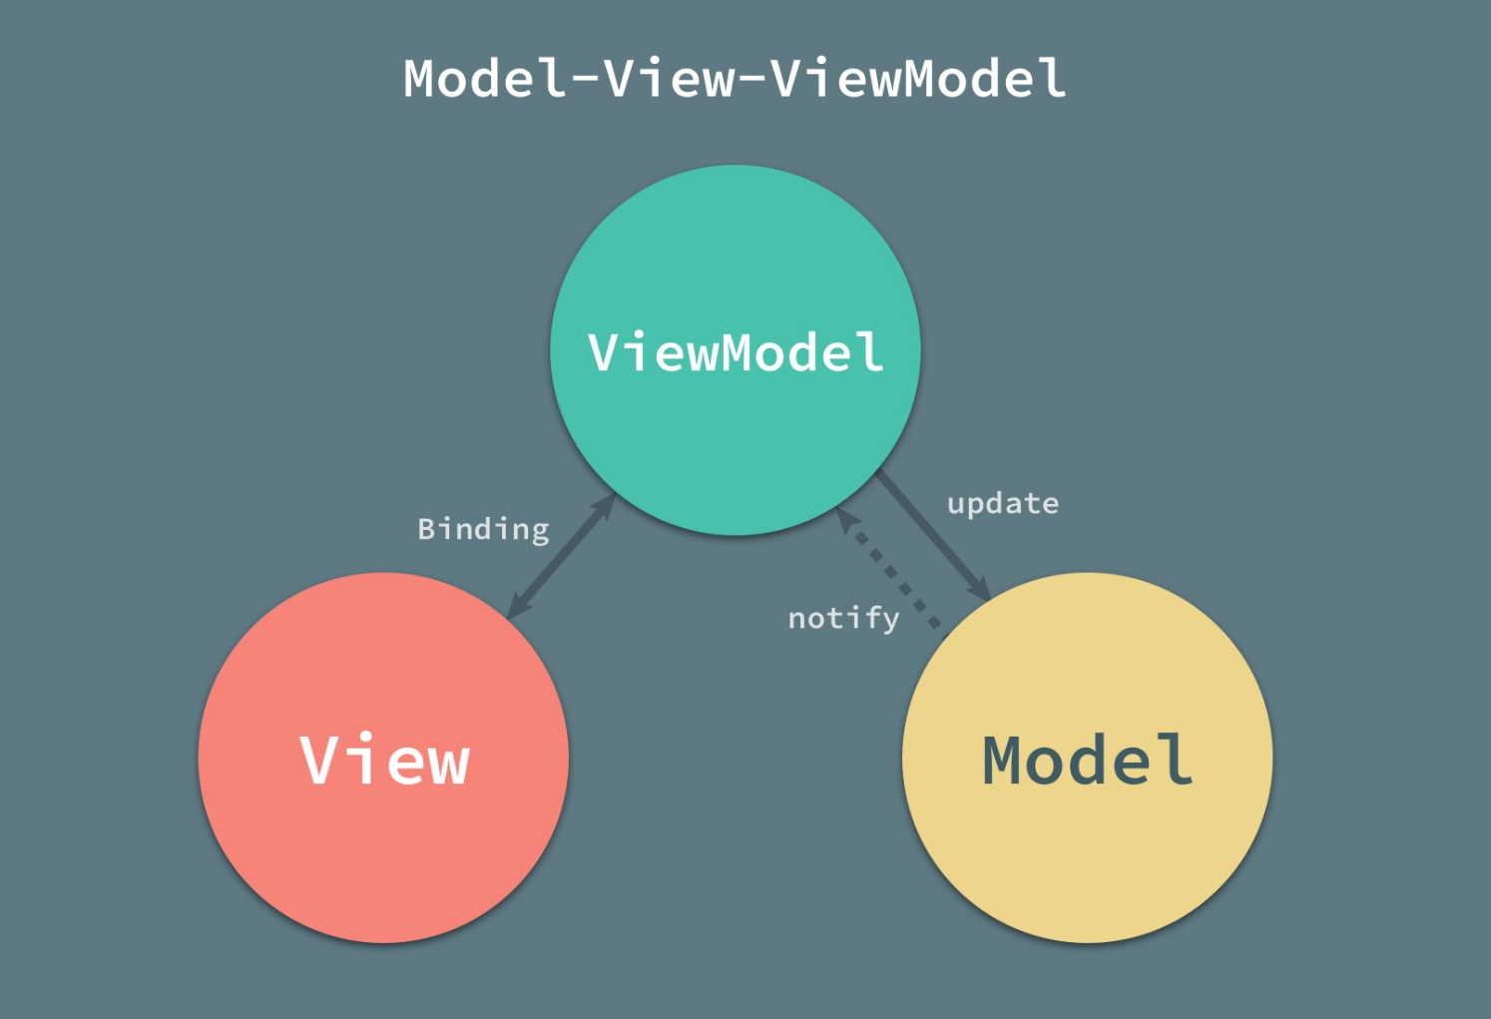
Vue 的 MVVM
(Model-View-ViewModel)
https://draveness.me/mvx
Notes:
MV是MVVM思想的核心，VM是M和V之间的调度者，分割了M和V。
Model 是每个页面中的数据。
View 是每个页面中的HTML结构。

Slide 10
03
Vue 安装使用

Slide 11
Vue 安装使用
安装配置好Nodejs (https://segmentfault.com/a/1190000011233005)
Vue (https://cn.vuejs.org/v2/guide/)
npm install vue (# 最新稳定版，IDE推荐VScode)
Vue-cli (https://cli.vuejs.org/zh/guide/)
npm install -g @vue/cli (or)
yarn global add @vue/cli
Notes:
node.js是javascript的一种运行环境，是对Google V8引擎进行的封装。是一个服务器端的javascript的解释器。
Nodejs 包含 npm，安装好nodejs，打开cmd输入npm –v 会发现npm的版本号，说明npm已经安装好。
其实npm是nodejs的包管理器（node package manager）。
在Node.js上开发时，会用到很多别人已经写好的javascript代码，如果每当我们需要别人的代码时，都根据名字搜索一下，下载源码，解压，再使用，会非常麻烦。于是就出现了包管理器npm。大家把自己写好的源码上传到npm官网上，如果要用某个或某些个，直接通过npm安装就可以了，不用管那个源码在哪里。并且如果我们要使用模块A，而模块A又依赖模块B，模块B又依赖模块C和D，此时npm会根据依赖关系，把所有依赖的包都下载下来并且管理起来。试想如果这些工作全靠我们自己去完成会多么麻烦

Slide 12
04
Vue 基础语法
视频https://v.youku.com/v_show/id_XMzMwMTYyODMyNA==.html?spm=a1z3jc.11711052.0.0&isextonly=1

Slide 13
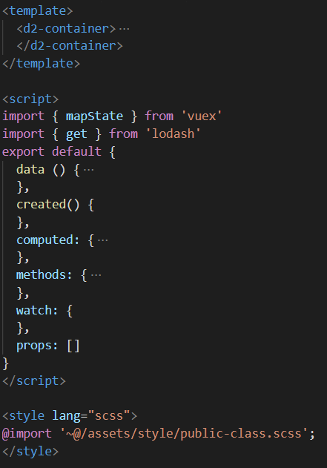
代码结构
Html
component
Script
data
created
computed
methods
watch
props
Css
Less
Scss

Slide 14
常用指令
v-text v-html 指令
v-bind: (绑定属性，缩写是：)
v-on (用于绑定事件，缩写是@，绑定事件，click, mouse）
v-model (双向数据绑定)
v-for (遍历普通数组，对象数组，数字等)
v-if (控制元素是否渲染)
v-show (控制元素显示隐藏)
Notes:
1、v-text v-html
<h4 v-text="msg"></h4>
<div v-html="msg2"></div> <!--v-html可以解析html-->
2、v-bind
3、v-on
<input type="button" value="按钮" v-on:click="show">
<input type="button" value="按钮" v-on:mouseover="show">
4、v-model
<input type="text" :value="msg" style=" width:100%;" v-model="msg">
5、v-for
<!-- user相当于list1中每个遍历的对象，i是下标 -->
<p v-for="(user, i) in list1">ID:{{ user.id }}----Name:{{ user.name }}</p>
6、v-if
<!-- v-if:每次都会删除或者创建元素，有较高的切换性能消耗，如果涉及频繁切换，最好不要使用v-if -->
<h3 v-if="flag">使用v-if控制的元素</h3>
7、v-show
<!-- v-show：每次不会重新进行DOM的删除和创建操作，只是切换了元素的display:none样式，有较高的初始渲染消耗，如果元素可能不会被显示，最好不使用v-show -->
<h3 v-show="flag">使用v-show控制的元素</h3>

Slide 15
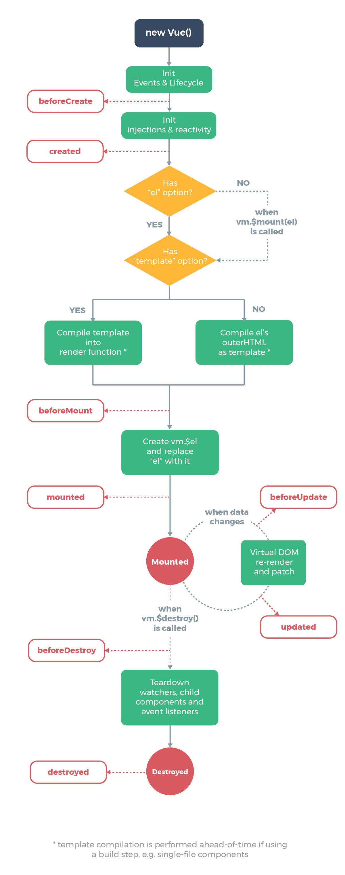
生命周期
创建期间
beforeCreate()
created()
beforeMount()
mounted()
运行期间
beforeUpdate()
updated()
销毁期间
beforeDestroy()
destroyed()
Notes:
1、创建期间
beforeCreate() {
//第一个生命周期函数，实例被完全创建出来之前，执行它
// console.log(this.msg)
// this.show()
// 注意：在beforecreate生命周期执行的时候，data和methods中的数据方法都还没有初始化
},
created() {
// 第二个生命周期函数，在created中，数据和方法都已经初始化好了，最早也就只能在这里操作
console.log(this.msg)
this.show()
},
beforeMount() {
// 第三个生命周期函数，模板已经在内存中编译完成了，尚未把模板渲染到页面中
console.log(document.getElementById('h3').innerText)
},
mounted() {
// 第四个生命周期函数，内存中的目标已经真实的挂载到页面中，用户可以看到渲染完成的页面了。
// mounted是实例创建过程中的最后一个生命周期函数
console.log(document.getElementById('h3').innerText)
},
2、运行期间
beforeUpdate() {
// 运行阶段的第一个生命周期，可以被执行0-多次
// 数据被更新了，但是界面没有被更新，未同步
console.log('界面上的内容是：' + document.getElementById('h3').innerText)
console.log('data中的msg数据是' + this.msg)
},
updated() {
// 运行阶段的第二个生命周期
// 页面和data数据保持同步，均为最新
console.log('界面上的内容是：' + document.getElementById('h3').innerText)
console.log('data中的msg数据是' + this.msg)
},
3、销毁期间
beforeDestroy() {
// Vue实例进入销毁阶段，此时实例身上的所有data以及mehods都可用，还未真正执行销毁工作
},
destroyed() {
// 组建完全被销毁，所有数据、方法、指令过滤器等都不可用
}

Slide 16
05
Vuex
https://mobilesite.github.io/2016/12/18/vuex-introduction/

Slide 17
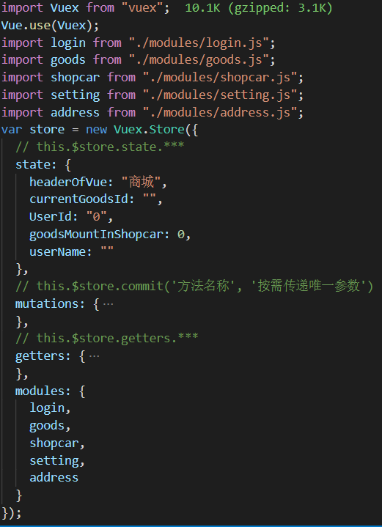
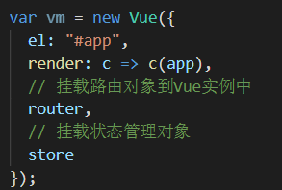
Vuex
公共数据管理工具
把共享数据保存到Vuex中
方便vuex中的组件使用修改公共数据
安装vuex
引入并使用vuex
按模块创建vuex的结构
新建vue的实例的时候引入

Slide 18
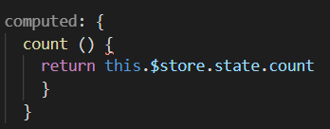

Vuex
State
存储公共数据
直接获取state数据
从mapState中获取

Slide 19
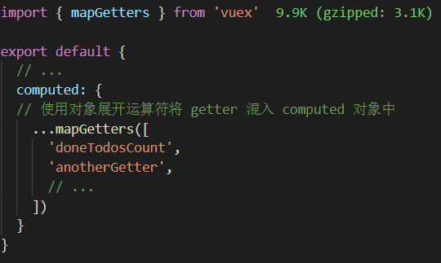
Vuex
Getters
原数据进行了包装 – this.$store.getters['account/profile']
Getters:{
optCount: function(state){
Return '当前最新的count数据是' + state.count
}
}
mapgetters 辅助函数
将 store 中的 getter 映射到局部计算属性

Slide 20
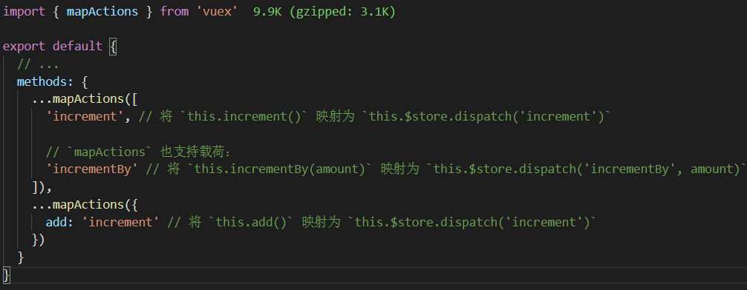
Vuex
Mutations
更改state
直接更改：this.$store.state.count++ // 不推荐，不规范容易造成混乱
Mutations函数更改：
this.$store.commit('方法名‘, {parameters}) // 推荐，编写方法，用来操作数据
mapMutations更改

Slide 21
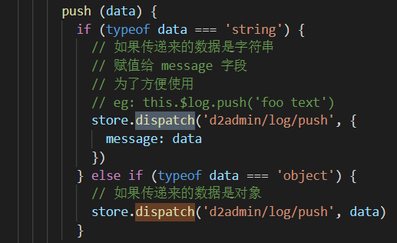

Vuex
action
异步修改state
action处理函数中所做的事情则是commit mutation
mutation处理函数中所做的事情是改变state
函数调用：
this.$store.dispatch('方法名‘, {parameters})
mapAction更改

Slide 22
06
Vue Router
https://router.vuejs.org/

Slide 23
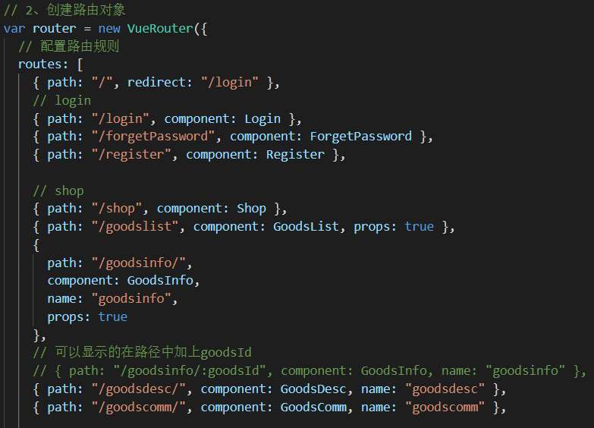
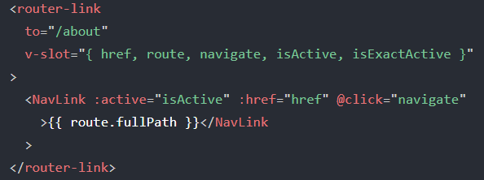
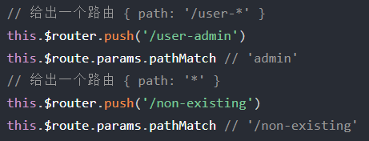
Vue Router
路由匹配
引入组件
创建Router对象
配置路由规则
添加路由对象到Vue实例

Slide 24
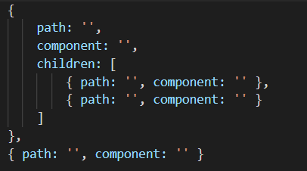
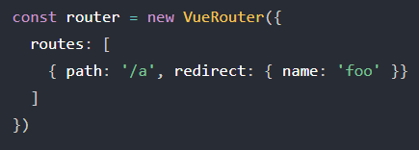
Vue Router
嵌套路由
重定向

Slide 25
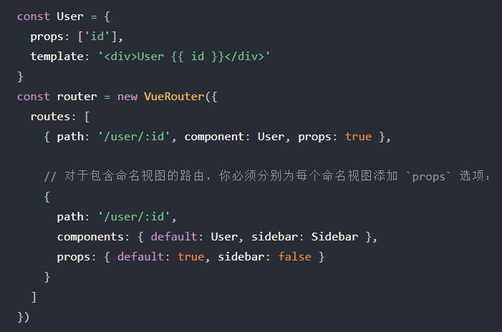
Vue Router
组件传参
如果props不设置，默认是false

Slide 26
07
Vue Component

Slide 27
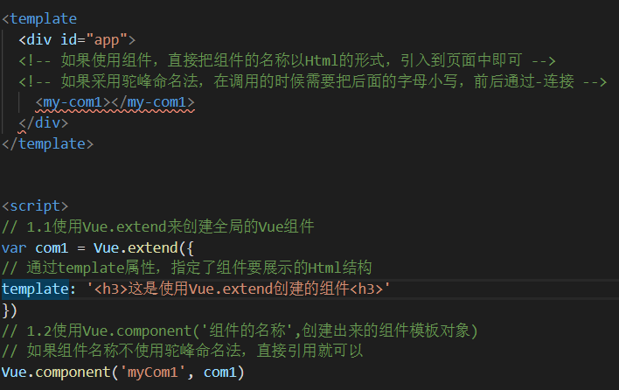
Vue Component
从UI界面的角度进行划分
方便代码分层开发，保证每个模块的职能单一
父子组件调用
组件间传值
组件切换
组件动画

Slide 28
08
Demo

Slide 29
Q & A
THANKS

